Slide 1
计算机组成原理A
第4/5章 单元测试分析

Slide 2
1、计算机操作的最小时间单位是（ ）。
A 时钟周期 B 指令周期 C CPU周期 D 微指令周期
分析：掌握指令周期、CPU周期、时钟周期的关系。微指令周期与CPU周期长度相同。
2、取指令操作是（ ）。
A 受到上一条指令的操作码控制 B 受到当前指令的操作码控制
C 受到下一条指令的操作码控制 D 是控制器固有的功能，不收操作码的影响
分析：任何指令都是从取指令的动作开始的，这是控制器设计时应考虑的公共操作，固有功能。
3、在下列寻址方式中，速度最慢的是（ ）。
A 直接寻址 B 寄存器间接寻址 C 基址寻址 D 立即寻址
分析：D，数据就在指令中，无需访存，速度最快；A，指令给出目标地址，访存1次；
B，指令给出寄存器地址，访问寄存器得到目标地址后，访存1次
C，访问基址寄存器得到基地址，与指令中形式地址相加后得到目标地址，访存1次；

Slide 3
4、描述流水CPU基本概念中正确的句子是（ ） 。
A 流水CPU采用空间并行技术 B 流水CPU一定是RISC机器
C 流水CPU一定是多媒体CPU D 流水CPU采用时间并行技术
分析：流水CPU利用了时间重叠技术开发并行性。
5、以下不属于控制器的部件是（ ）。
A 时序产生器 B 运算器 C 操作控制器 D 指令译码器
分析：运算器是机器的执行部件，是CPU的重要组成部分，是数据通路的一部分。
6、与微程序控制器相比，硬连线控制器（ ）。
A 时序系统更为复杂 B 需要占用更多的控制存储器容量
C 工作更为灵活 D 需要微地址寄存器决定微指令的执行顺序
分析：硬连线控制器速度快、无需占用控存容量，但不利于指令功能的修改与扩充；直接利用输入信号与输出的控制信号的逻辑关系，形成硬件电路，因此时序系统更为复杂

Slide 4
数据存在R1中，寄存器寻址
6是内存单元的地址，直接寻址方式
故为RS型的指令
填空题1：指令STA R1，6(功能为(6)→R1)的指令字中，地址码有 2 个，寻址方式分别为 寄存器寻址 和 直接寻址 ，它属于 RS 型指令。
填空题2：某微程序控制器中，采用水平型的直接表示的微指令格式，后续微指令地址由微指令的下地址字段给出。已知机器共有28个微命令，6种不同的测试，控制存储器共包含512个单元。则该机器的微指令长度至少为 43 位，下地址字段至少为 9 位。
分析：操作控制字段，采用直接表示法，故需要28位；
顺序控制字段，测试6位、下地址字段9位（覆盖512个单元）
故，微指令总长度至少为43位

Slide 5
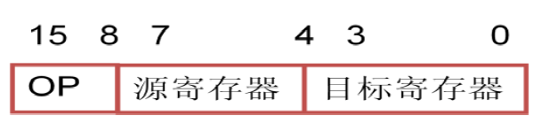
简答题：指令格式如下所示，其中OP为操作码，试分析指令格式的特点。
答题要点：
1、字长16位，二地址格式的指令
2、OP共8位，最多可容纳256条指令
3、可支持寄存器寻址方式，RR型；可以搜索16个不同的寄存器

Slide 6
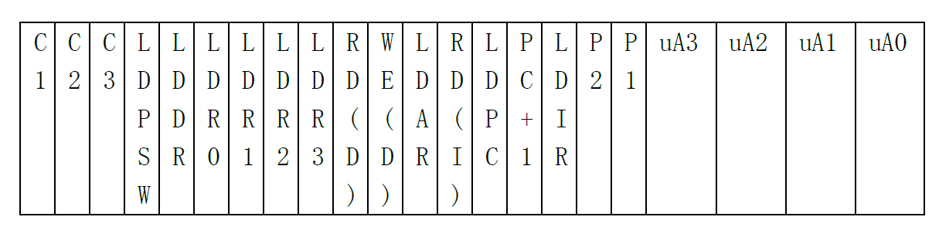
综合题：图1所示为某计算机的数据通路。该机器采用微程序方式设计控制器，微指令格式如图2所示，P1表明下条微指令的微地址由操作码控制，P2表示对进位状态C进行测试。（注意：不再考虑其他任何测试）
“XMOV R0，R1”指令功能为，当C = 1时，将R1寄存器的值传送到R0寄存器。XMOV的操作码为1001
（1）请写出该条指令的指令流程及相应的微命令。 （2）试着写出上条机器指令的微程序，指出每条微指令的微地址（条件：要求微地址范围落在08H~0FH之间）。
C1
C2
图2 微指令格式
c3
图1 数据通路

Slide 7
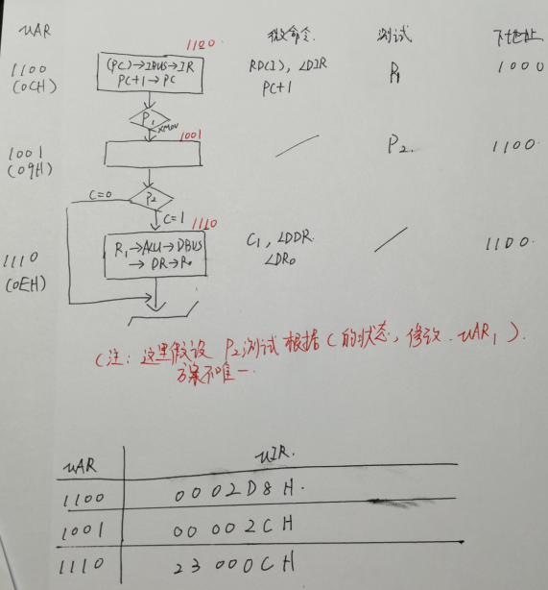
C1
C2
c3
C=0的情况下，也可以增加1空拍；
C=1的分支也可以不经过ALU，而直接经过C2控制的三态门到DBUS

Slide 8
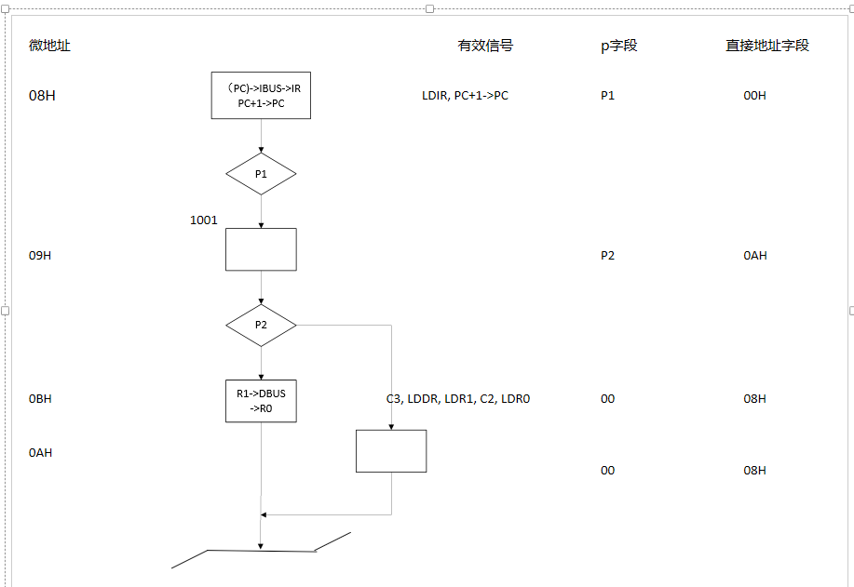
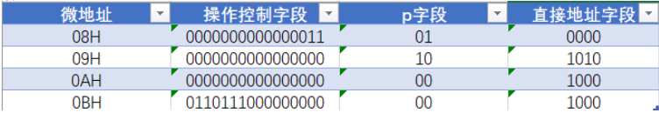
学生答题样例分析

